Slide 1
Välkomna till årets resultatkonferens
Notes:
Camilla
Incheckningsfrågor (ingen bild), så många som möjligt kamera
Vad heter du?
Typ av organisation, akademi/institut, myndighet/kommun/region, företag
handuppräckning, svar i chatten?

Slide 2
Agenda & Program
10.00 Inledning
Om SIP InfraSweden2030
Fokus på implementering, spridning och nytta
Några nyheter från Programmet
Nio nya projekt
Upplägg för parallella sessioner
10.15 Parallella sessioner 1-5
11.45 Lunch
12.45 Parallella sessioner 6-10
14.15 Gemensamt avslut
På gång inom programmet
Avslutande reflektion
14.30 Tack för idag
Notes:
Camilla

Slide 3
Om SIP InfraSweden2030
Notes:
Camilla

Slide 4
Vad vi vill åstadkomma
Fokusområden
2030 har Sverige en konkurrenskraftig transportinfrastruktur som möjliggör klimatneutrala transporter som möter samhällets ekonomiska och sociala utmaningar
Innovation – Dynamisk Bransch – Minskad Klimatpåverkan
Klimatneutral transportinfrastruktur
Uppkopplad transportinfrastruktur
Konstruktionslösningar och byggmetoder
Ökad produktivitet
Tillståndsbedömning,
drift och underhåll
Ökad kompetens och attraktivitet
Notes:
Camilla
Varför gör vi det här tillsammans?
Minska klimatpåverkan och samtidigt klara av att bygga och upprätthålla transportinfrasystem som jvg och vägnät är en stor utmaning. Både att anlägga och att drifta innebär stora utsläpp co2. Transportsystemen är dessutom grunden för själva transporterna som i sig är en stor källa till utsläpp av växthusgaser.
Vi ska dessutom lyckas se till att vägsystemet lyckas ställa om till fordon som drivs på annat sätt än med bensin, främst el. Samtidigt är det viktigt att transportsystemet är resilient och klarar av effekter av den globala uppvärmningen som större nedberbördsmängder och högra vattennivåer
Metod, samverkan, från att sätta agenda, till att genomföra och implementera
Eftersom transportinfra, konstruera, bygga, drift och underhåll
Självklart också planering, affärsmodeller

Slide 5
Vad vi gör
Öppna utlysningar för innovationsprojekt
Innovationstävlingar
Strategiska projekt
Innovationscoaching och kompetensutveckling
Seminarier, webbinarier & workshops
Samverkansarena
Notes:
Camilla

Slide 6
Fokus på implementering, spridning och nytta
Notes:
Lisa
Projektfilm – En möjlighet för er som närmar er implementering och nyttiggörande.
Ett exempel
Hör av er om ni är intresserade så ska vi undersöka möjlligheterna!

Slide 7
Notes:
Lisa
Marta bäddar in Johannes film

Slide 8
Några nyheter från InfraSweden2030
Notes:
Camilla introducerar – Sedan är det flera som

Slide 9
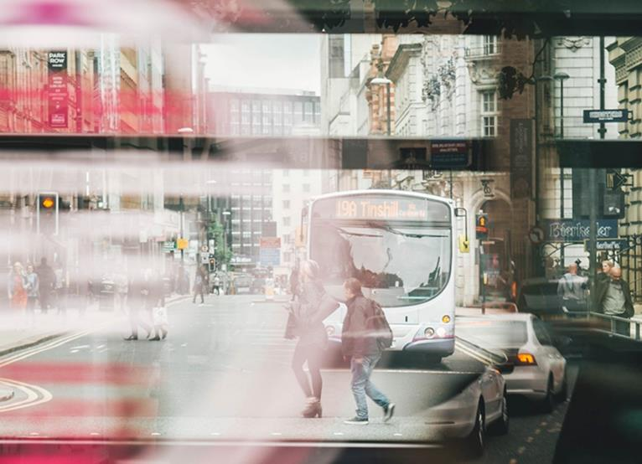
Lösningar för snabbare omställning till hållbar transportinfrastruktur
Ny utlysning
på gång!
Notes:
Fredrick

Slide 10
Kort fakta
Innovationsprojekt som påskyndar utvecklingen av hållbar transportinfrastruktur. Projekt söks inom allt från planering, affärsmodeller, projektering, cirkulär produktion, drift och underhåll till avveckling.
Behovsägaren ska ha en aktiv roll i projektarbetet.
Budget: 20 MSEK
Bidrag: max 50%
2 nov Utlysningen öppnar
2 feb Utlysningen stänger
31 mars Beslutsdatum
31 mars Tidigast projektstart
31 maj Senast projektstart
Små projekt: 12 mån max 1 MSEK bidrag
Stora projekt: 36 mån utan maxgräns
Utlysningstexten finslipas!
Håll utkik på: www.infrasweden2030.se
Frågor? Kontakta programkontoret@infrasweden2030.se
Notes:
Fredrick

Slide 11
Exempel på utvecklingsområden
Planerings- och beslutsstöd för att lyckas planera, producera och upprätthålla hållbar transportinfrastruktur
Lösningar inom planering och utformning av transportinfrastrukturen för att minska klimatbelastningen från trafiken som nyttjar infrastrukturen
Lösningar som bidrar till transportinfrastrukturens resiliens (motståndskraft och anpassningsförmåga) mot klimatförändringar
Förändrade upphandlingsformer och affärsmodeller som ger incitament till utveckling och implementering av nya lösningar och metoder
Omställning till fossilfritt anläggningsarbete
Cirkulär produktion
Resurseffektiv och klimatneutral drift och underhåll
Nya tekniker och metoder för reparation och livtidsförlängning av befintlig transportinfrastruktur
Elektrifierat och automatiserat byggande
Ny transportinfrastruktur som främjar hållbart resande, tex elväg
Notes:
Fredrick

Slide 12
Beställarnätverk för en klimatneutral anläggningssektor
Beställarna sätter agendan men alla är välkomna att vara med!
För mer information:
Läs mer på www.infrasweden2030.se
eller kontakta Lisa@coinnovate.se
Notes:
Lisa

Slide 13
Innovationsakademin – För en stärkt innovationsförmåga i anläggningssektorn
Läs mer här!
Ett utbildningsmaterial:
Korta texter, presentationer och enkla verktyg med instruktioner
On demand
Stegvis utveckling under 2021-2022
Notes:
Hans

Slide 14
Nio nya projekt
Notes:
Fredrick

Slide 15
Beviljade projekt i senaste utlysning
Projekt | Mål | Längd | Koordinator
Affärslogik klimat och resurseffektiva logiksystem för masshantering | Planerings- och beslutsstöd till kommuner och andra byggherrar för en cirkulär masshantering | 1 år | Ecoloop
Biobaserade trafikskyltar för en hållbar trafikmiljö | Framtagning och verifiering av förnybara trafikskyltar baserade på förnybara råvaror | 3 år | RenFuel K2B
Införandet av Digital Vinterväglagsinformation för Effektiv och Hållbar Kommunal Vinterväghållning | Utvärdering, demonstration och validering av nyttan | 3 år | ViaPM
LifeExt2-Implementation | (Fortsättningsprojekt) Implementering av livslängdshöjande metoder på stålbroar | 3 år | Swerim
Lösningar för snabbare utveckling av Skogsbilvägar | Studie, pilottest och validering av effektiva metoder för att förbättra Sveriges skogsbilvägar | 3 år | VTI
Mobilitetslösningar som minskar bilanvändning och möjliggör nya bostäder i befintliga bostadsområden | Ta fram anpassade mobilitetslösningar och stadsbyggnadskoncept för att minska behovet för bilanvändning och öka möjlighet för fler bostäder. | 1 år | Nyréns Arkitektkontor
Mot en klimatneutralt och resurseffektiv markstabilisering med tillsatsmedel | Ersätta cement som används för markstabilisering med tillgängligt industriavfall. | 2 år | Chalmers
ReRail- Nytt resurseffektivt rälssystem | Demonstration och validering i fullskalig provdrift, samt säkerställande av implementation i ett industriell användning. | 1 år | ReRail
Växel med vertikalt rörlig korsningsspets för spårburen stadstrafik | Anpassning av tidigare uppfinning (Vertex växel). Tillverkning och test av prototyp. Avhjälpa problemen med krånglande och underhållskrävande växlar för spårbunden stadstrafik | 2 år | Vertex Sweden

Slide 16
Om fortsatt upplägg för dagen
Notes:
Bodil

Slide 17
Upplägg, Program och Zoomlänkar
5+ 5 parallella sessioner
Varje projekt har 30 min till sitt förfogande:
5-10 min presentation med fokus på resultat, spridning och nyttiggörande
20 min diskussion som projekten leder i syfte att få stöd för fortsatt arbete
Programmet hittar ni här:
Lunch kl 11.45-12.45
Gemensam avslutning 14.15

